Slide 1
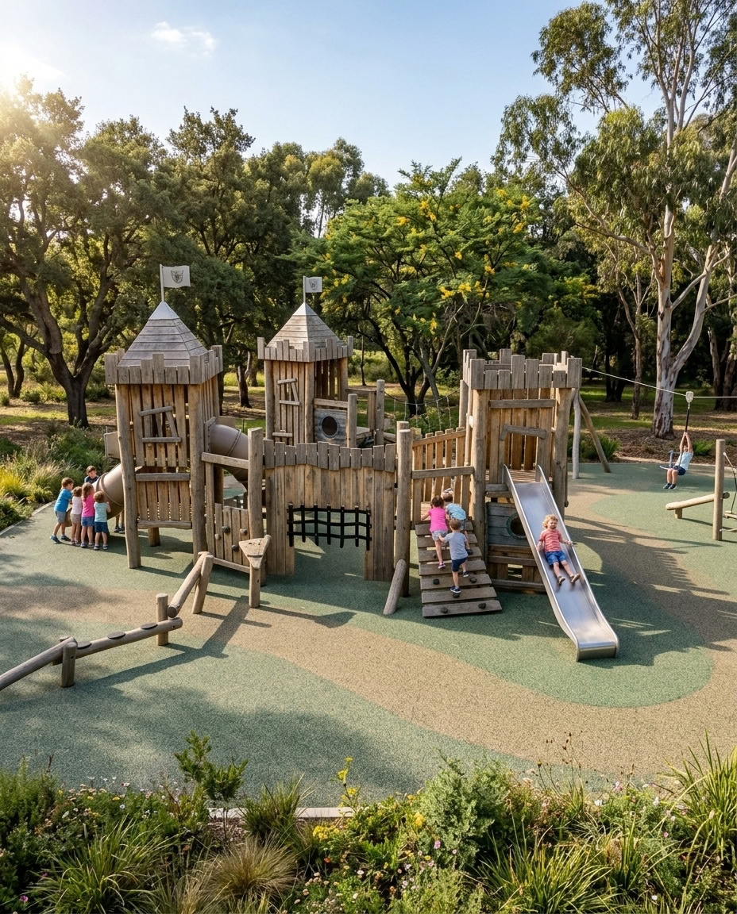






INFOLINENSE.COM
URBANISMO
Así será la nueva
Plaza de la
Constitución
EL PROYECTO DE 5 MILLONES DE EUROS TRANSFORMARÁ
POR COMPLETO EL CENTRO CON MÁS ZONAS VERDES,
UNA FUENTE Y NUEVAS PÉRGOLAS.
INFOLINENSE
@

Slide 2
INFOLINENSE.COM
CIUDAD
Así será la nueva
Plaza de la
Constitución
EL PROYECTO DE 5 MILLONES DE EUROS TRANSFORMARÁ
POR COMPLETO EL CENTRO CON MÁS ZONAS VERDES,
UNA FUENTE Y NUEVAS PÉRGOLAS.
INFOLINENSE
@

Slide 3
INFOLINENSE.COM
GIBRALTAR
Así será la nueva
Plaza de la
Constitución
EL PROYECTO DE 5 MILLONES DE EUROS TRANSFORMARÁ
POR COMPLETO EL CENTRO CON MÁS ZONAS VERDES,
UNA FUENTE Y NUEVAS PÉRGOLAS.
INFOLINENSE
@

Slide 4
INFOLINENSE.COM
SUCESOS
Así será la nueva
Plaza de la
Constitución
EL PROYECTO DE 5 MILLONES DE EUROS TRANSFORMARÁ
POR COMPLETO EL CENTRO CON MÁS ZONAS VERDES,
UNA FUENTE Y NUEVAS PÉRGOLAS.
INFOLINENSE
@

Slide 5
INFOLINENSE.COM
CULTURA
Así será la nueva
Plaza de la
Constitución
EL PROYECTO DE 5 MILLONES DE EUROS TRANSFORMARÁ
POR COMPLETO EL CENTRO CON MÁS ZONAS VERDES,
UNA FUENTE Y NUEVAS PÉRGOLAS.
INFOLINENSE
@

Slide 6
INFOLINENSE.COM
DEPORTES
Así será la nueva
Plaza de la
Constitución
EL PROYECTO DE 5 MILLONES DE EUROS TRANSFORMARÁ
POR COMPLETO EL CENTRO CON MÁS ZONAS VERDES,
UNA FUENTE Y NUEVAS PÉRGOLAS.
INFOLINENSE
@

Slide 7
INFOLINENSE.COM
COMERCIO
Así será la nueva
Plaza de la
Constitución
EL PROYECTO DE 5 MILLONES DE EUROS TRANSFORMARÁ
POR COMPLETO EL CENTRO CON MÁS ZONAS VERDES,
UNA FUENTE Y NUEVAS PÉRGOLAS.
INFOLINENSE
@

Slide 8
INFOLINENSE.COM
MEDIO AMBIENTE
Así será la nueva
Plaza de la
Constitución
EL PROYECTO DE 5 MILLONES DE EUROS TRANSFORMARÁ
POR COMPLETO EL CENTRO CON MÁS ZONAS VERDES,
UNA FUENTE Y NUEVAS PÉRGOLAS.
INFOLINENSE
@

Slide 9
INFOLINENSE.COM
POLÍTICA
Así será la nueva
Plaza de la
Constitución
EL PROYECTO DE 5 MILLONES DE EUROS TRANSFORMARÁ
POR COMPLETO EL CENTRO CON MÁS ZONAS VERDES,
UNA FUENTE Y NUEVAS PÉRGOLAS.
INFOLINENSE
@

Slide 10
INFOLINENSE.COM
SOCIEDAD
Así será la nueva
Plaza de la
Constitución
EL PROYECTO DE 5 MILLONES DE EUROS TRANSFORMARÁ
POR COMPLETO EL CENTRO CON MÁS ZONAS VERDES,
UNA FUENTE Y NUEVAS PÉRGOLAS.
INFOLINENSE
@

Slide 11
INFOLINENSE.COM
PATRIMONIO
Así será la nueva
Plaza de la
Constitución
EL PROYECTO DE 5 MILLONES DE EUROS TRANSFORMARÁ
POR COMPLETO EL CENTRO CON MÁS ZONAS VERDES,
UNA FUENTE Y NUEVAS PÉRGOLAS.
INFOLINENSE
@

Slide 12
INFOLINENSE.COM
AGENDA
Así será la nueva
Plaza de la
Constitución
EL PROYECTO DE 5 MILLONES DE EUROS TRANSFORMARÁ
POR COMPLETO EL CENTRO CON MÁS ZONAS VERDES,
UNA FUENTE Y NUEVAS PÉRGOLAS.
INFOLINENSE
@

